Slide 1

精品资源共享课
课程名称：传热学 Heat Transfer
内 容：第7讲
2-3 定解条件及通过平壁的传热
主 讲 人：王秋旺

Slide 2
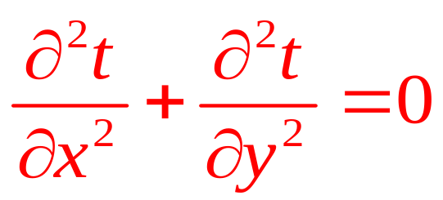

五、定解条件
导热微分方程式描写物体的温度随时间和空间变化的关系；没有涉及具体、特定的导热过程。是通用表达式。
1.导热问题的完整数学描述：
导热微分方程 + 定解条件
2.定解条件定义：使得微分方程获得某一特定问题唯一解的附加条件，分为初始条件和边界条件
2.2 导热微分方程式及定解条件

Slide 3
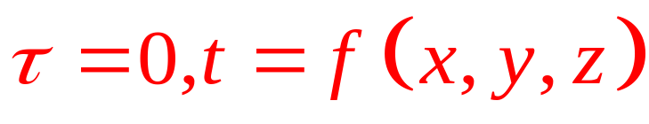
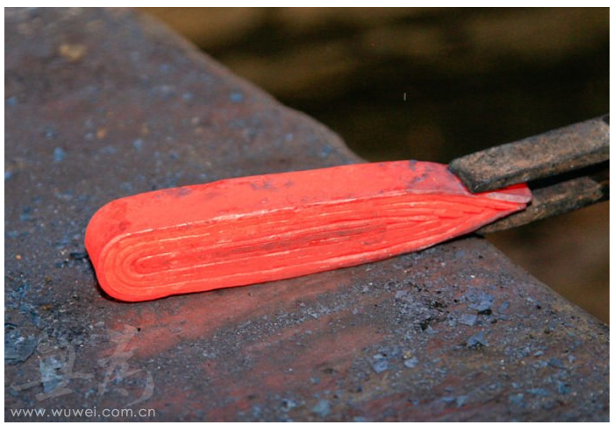
①初始条件
如烧红的铁块
2.2 导热微分方程式及定解条件

Slide 4
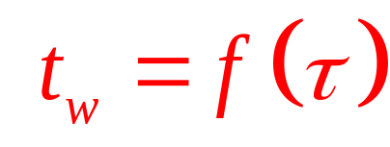
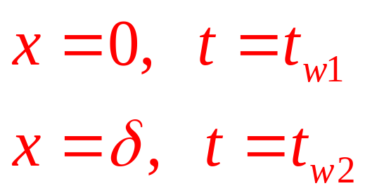
② 常见的边界条件有三类
(1)第一类边界条件: 指定边界上的温度分布（IBC）
例：右图中
t_{w1}
t_{w2}
0
x
δ
2.2 导热微分方程式及定解条件

Slide 5
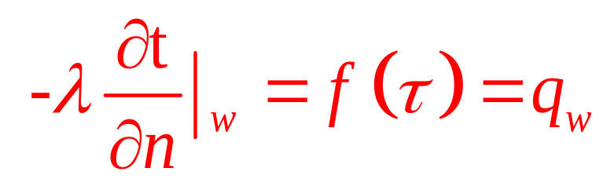
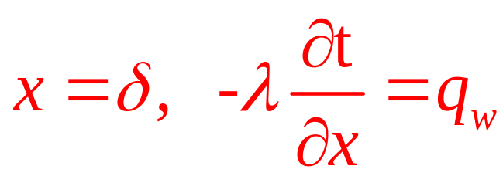
(2)第二类边界条件: 给定边界上的热流密度（IIBC）
例：右图中
q_{w}
0
x
δ
2.2 导热微分方程式及定解条件

Slide 6
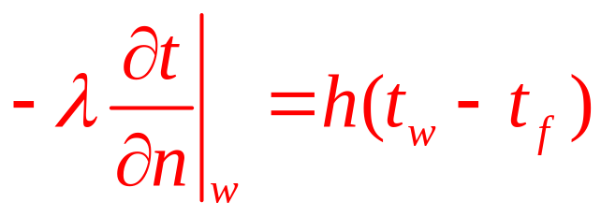

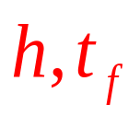
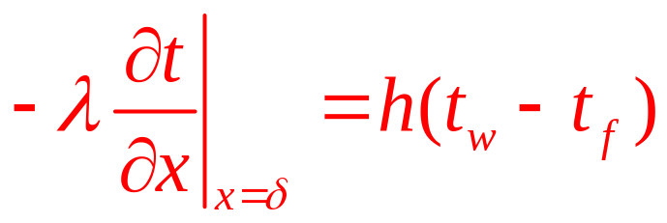
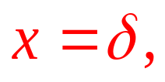
(3)第三类边界条件: 给定了边界上物体与周围流体间的表面传热系数以及流体温度（IIIBC）
对加热及冷却均适用
h
t_{f}
q_{w}
例：右图中
0
x
δ
2.2 导热微分方程式及定解条件

Slide 7
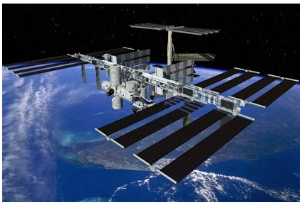
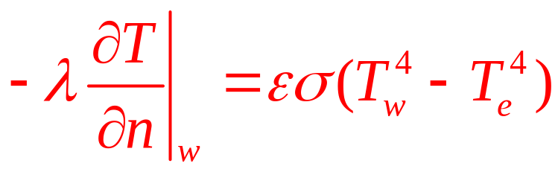
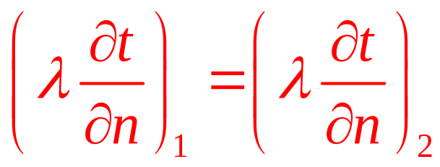
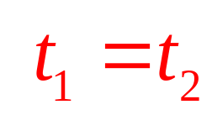
(4)其它边界条件:
（a）辐射边界条件：
航天器在太空飞行
（b）界面连续条件：
1
2
或
2.2 导热微分方程式及定解条件

Slide 8
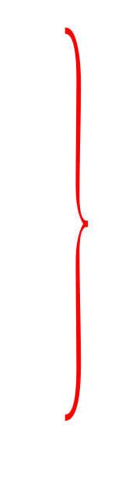
六、傅里叶定律及导热微分方程的适用范围
基于热扰动的传递速度无限大的假定
(1)温度接近0K（温度效应）
非傅里叶导热
(2)作用时间极短（时间效应）
(3)空间尺度极小（尺度效应）
2.2 导热微分方程式及定解条件

Slide 9
本章教学内容
应用背景介绍
2-1 导热基本定律
2-2 导热微分方程式及定解条件（数学描写）
2-3 通过典型几何形状物体的导热（一维稳态导热）
2-4 通过肋片的导热分析
2-5 稳态导热的其它情形

Slide 10
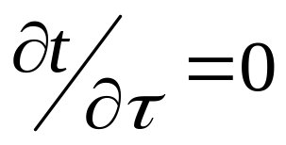
稳态导热特征
通过平壁的导热,直角坐标系中的一维问题。
通过圆筒壁的导热,圆柱坐标系中的一维问题。
通过球壳的导热,球坐标系中的一维问题。
2.3 典型几何形状的稳态导热分析解

Slide 11
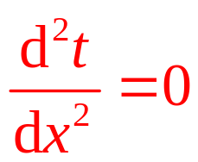
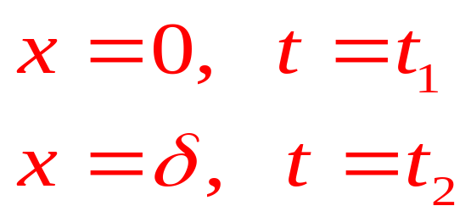
一、通过平壁的导热
t₁
t₂
1. 情形一：
1D,稳态,无内热源,λ为常数，两侧均为第一类边界
0
x
δ
① 问题图示：
② 数学描写：
2.3 典型几何形状的稳态导热分析解

Slide 12
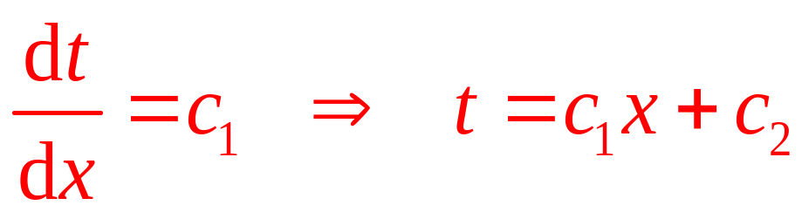
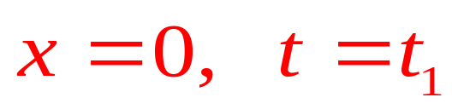
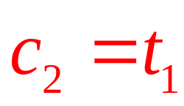
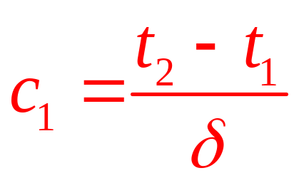
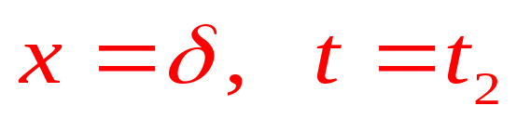
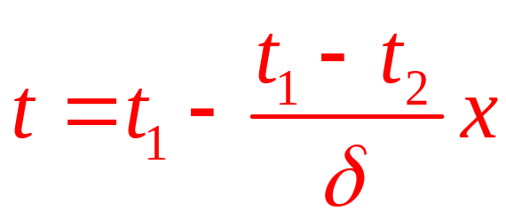
③解的结果：
对微分方程直接积分两次，得微分方程的通解
利用两个边界条件
t
t₁
t₂
0
x
δ
线性分布，与λ无关
2.3 典型几何形状的稳态导热分析解

Slide 13
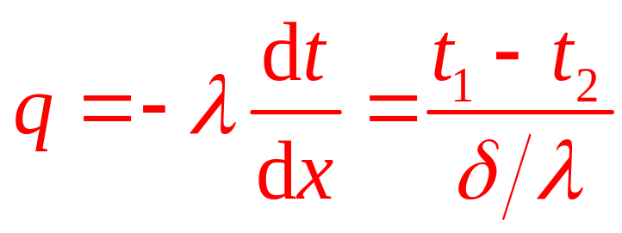
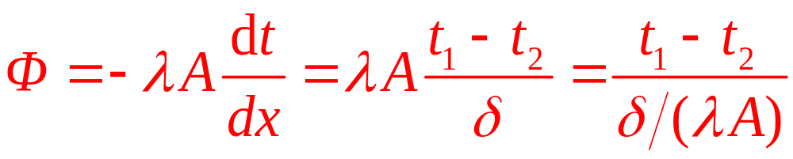
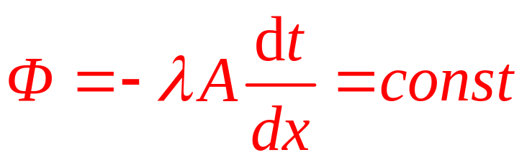
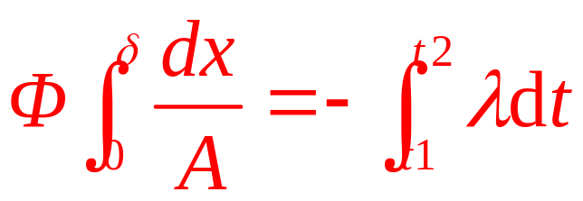
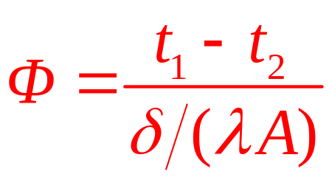
利用Fourier导热定律
依赖于温度分布
不依赖于温度分布
直接积分
2.3 典型几何形状的稳态导热分析解

Slide 14
④热阻图
q
t₁
t₂
R_{λ}
2.3 典型几何形状的稳态导热分析解

Slide 15
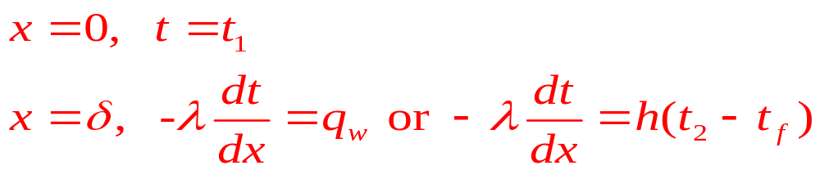
2. 情形二：
1D, 稳态, 无内热源, λ为常数, 一侧为第一类边界，另一侧为第二类或第三类边界
t
①问题图示：
t₁
h，t_{f}
②数学描写：
t₂
或 q_{w}
0
x
δ
2.3 典型几何形状的稳态导热分析解

Slide 16
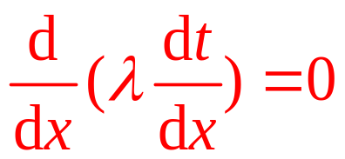
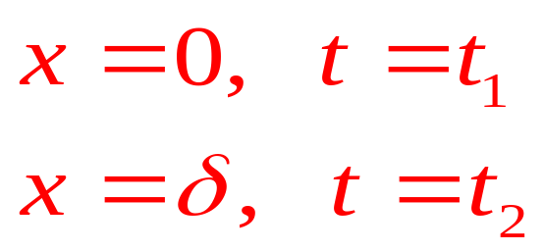
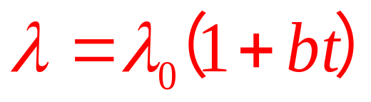
3.情形三：
1D, 稳态, 无内热源, 变导热系数, 两侧均为第一类边界
①问题图示：
t
②数学描写:
t₁
t₂
0
x
δ
若导热系数随温度线性变化
2.3 典型几何形状的稳态导热分析解

Slide 17
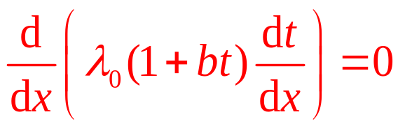
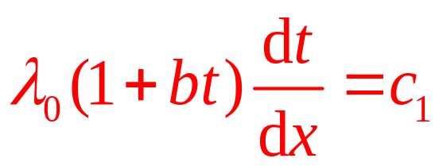
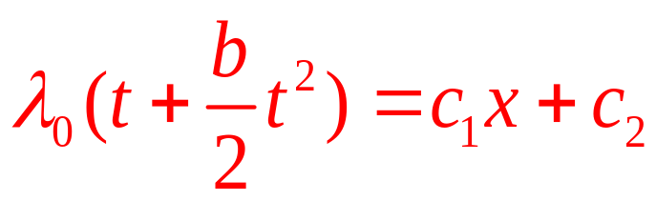
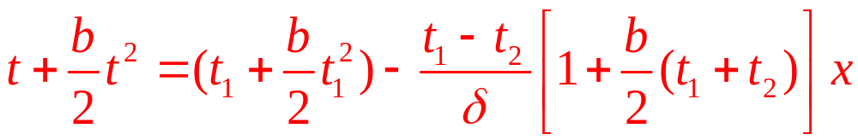
则导热微分方程变为
对x积分一次得
对x再次积分得微分方程的通解
利用边界条件最后得温度分布为
非线性温度分布
2.3 典型几何形状的稳态导热分析解

Slide 18


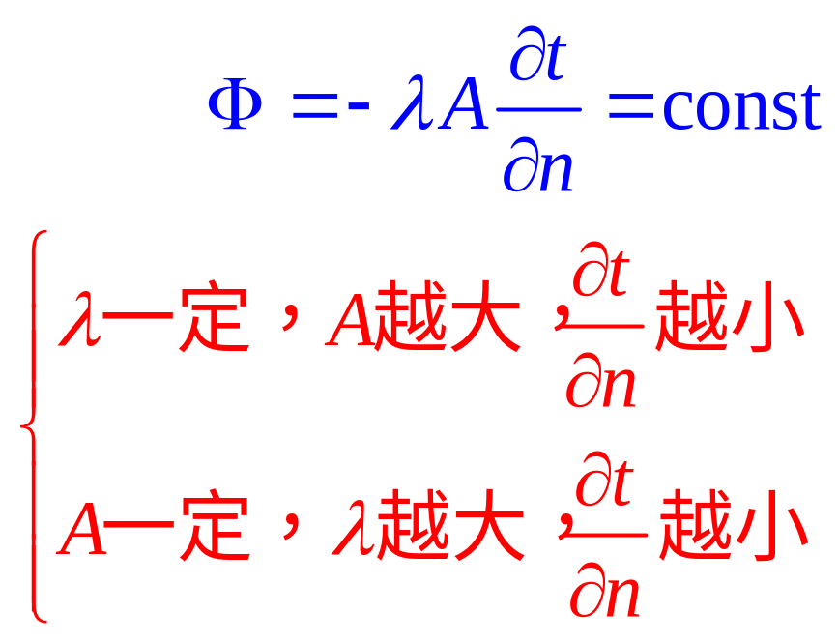

温度分布曲线的绘制
稳态+无内热源
O
x
2.3 典型几何形状的稳态导热分析解

Slide 19
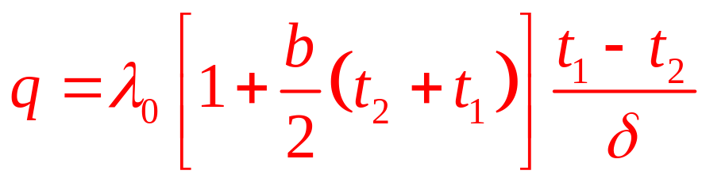
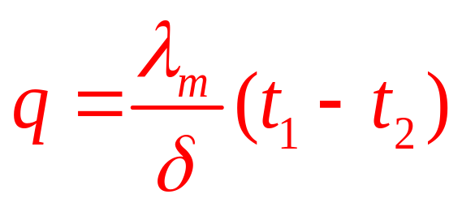
热流密度计算式为 :
t
t₁
t₂
或
0
x
式中
δ
λ_{m}为平壁两表面温度下导热系数值的算术平均值，亦为平壁两表面温度算术平均值下的导热系数值。
2.3 典型几何形状的稳态导热分析解

Slide 20
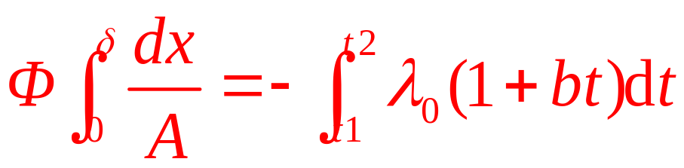
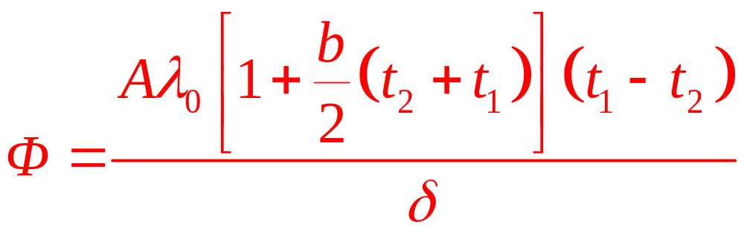
同样可由Fourier定律直接求解获得热流量
2.3 典型几何形状的稳态导热分析解

Slide 21
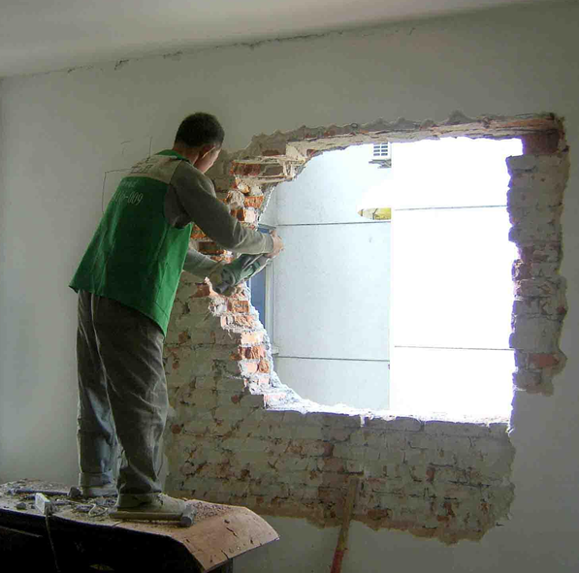
二、通过多层平壁的导热
多层平壁：由几层不同材料组成
例：房屋的墙壁 —
白灰内层、水泥沙浆层、
红砖（青砖）主体层等组成
t₁
t₂
t₃
假设各层之间接触良好，可以近似地认为接合面上各处的温度相等
q
t₄
2.3 典型几何形状的稳态导热分析解

Slide 22
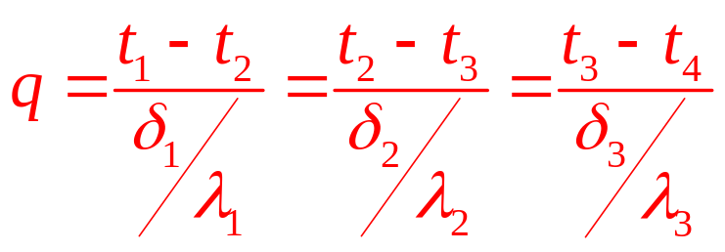
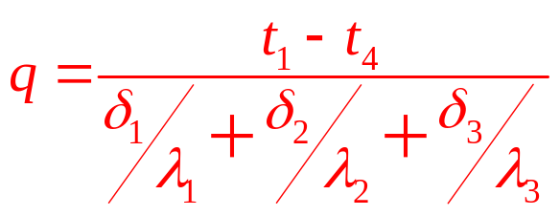
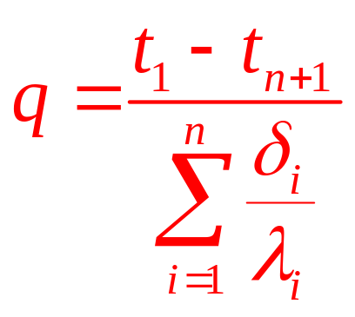
前提：多层平壁，1D, 稳态，无内热源，λ为常数，两侧均为第一类边界
t₁
t₂
t₃
q
由和分比关系
t₄
推广到n层壁的情况:
2.3 典型几何形状的稳态导热分析解

Slide 23

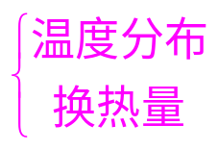
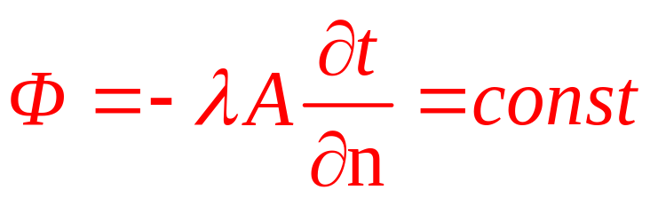



通过平壁的导热---小结
1.两个目标
温度分布
换热量
2.导热问题的求解思路
物理问题
简化假定
数学描写
求解结果
3.公式的重要性
t
计算换热量
判断曲线凹向
推导方程
O
x
O
x

Slide 24
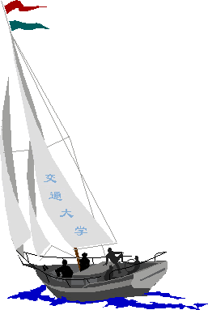
同舟共济
渡彼岸!
People in the same boat help each other to cross to the other bank, where….

